Slide 1
30、爱迪生救妈妈

Slide 2
爱迪生是一位伟大的发明家。

Slide 3
检查 急性 阑尾炎 一溜烟
斥责 委屈 亮堂 恍然大悟
夸奖
晃动
摇晃
明晃晃

Slide 4
一天，妈妈得了（ ），疼得在床上（ ）。家里光线太暗，无法做手术。爱迪生和小伙伴们捧着（ ）的镜子，站在油灯旁边，由于镜子把光聚在一起，病床上一下子（ )起来了。妈妈得救了。

Slide 5
一天，妈妈突然肚子痛，疼得在床上直打滚。

Slide 6
一天，妈妈肚子疼，疼得在床上直打滚。爸爸骑马到几十里外去请医生。太阳快落山的时候，医生来了。一检查，原来妈妈得的是急性阑尾炎，需要做手术。医生决定在家里做手术。

Slide 7
医生夸奖爱迪生说，:“今天多亏了这个小家伙，他真是个聪明的孩子！”

Slide 8
爸爸夸奖小爱迪生说：“ 。”
小伙伴夸奖小爱迪生说：“ 。”

Slide 9
突然，爱迪生一溜烟似的奔出大门。不一会儿，他回来了，捧着一面明晃晃的大镜子，身后还跟着好几个小男孩，每个人都捧着一面大镜子。

Slide 10
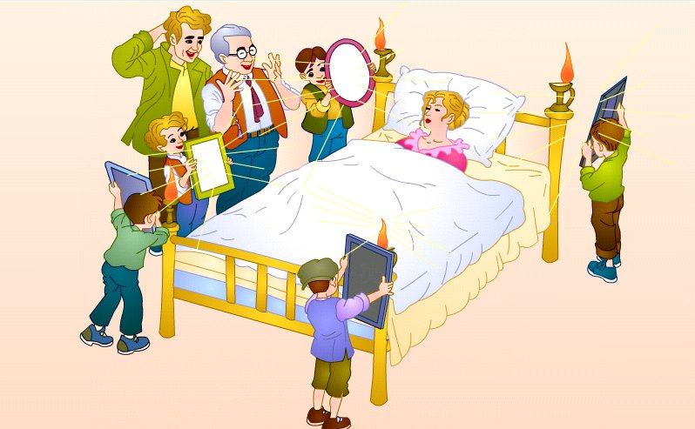
爱迪生让小伙伴们站在点燃的油灯旁边，由于镜子把光聚在一起，病床上一下子亮堂起来了。

Slide 11
爸爸他一下子明白了 。
爸爸对爱迪生说：“ 。”（用上“斥责”、“委屈”）

Slide 12
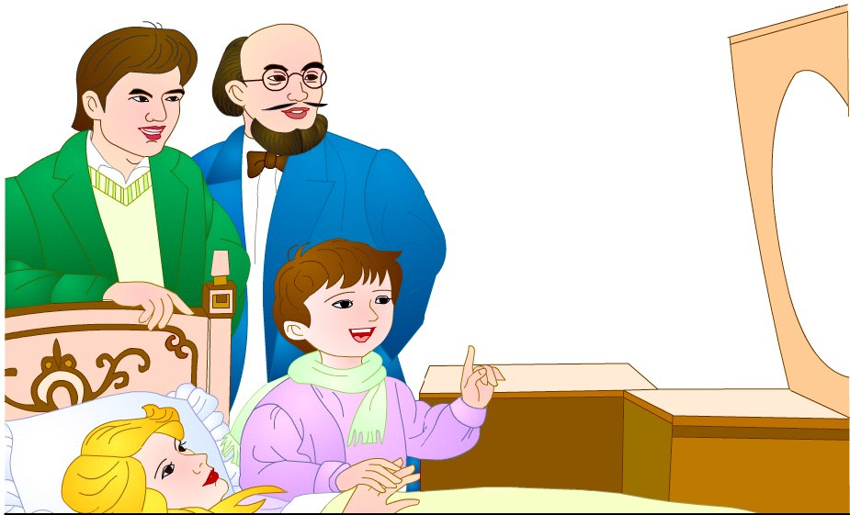


Slide 13
失败者的一大弱点在于放弃，成功的必然之路就是不断的重来一次。——爱迪生
爱迪生：美国著名的发明家、企业家。1847年2月11日诞生于美国俄亥俄州米兰镇的一个农民家庭。8岁进学校读书，只学习了三个月，就不得不退学回家，由当过乡村教师的母亲、辅导他自学。12岁时，家庭生活困难，开始在列车上卖报，16岁时发明了自动定时发报机，之后不断有发明问世，一生中共完成2000多项发明，1928年被授与美国国会金质特别奖章。1931年10月18日，爱迪生在西奥伦治逝世，终年84岁，1931年10月21日，全美国熄灯以示哀悼。爱迪生是一位闻名世界的伟大发明家。他一生的发明在世界上是无与伦比的。
爱迪生在科学技术中最重大的贡献是发明了留声机和白炽电灯。

Slide 14
课后作业
1、请根据你观察到的科学现象，写一则观察日记。
2、看一本写爱迪生的书。

